Slide 1
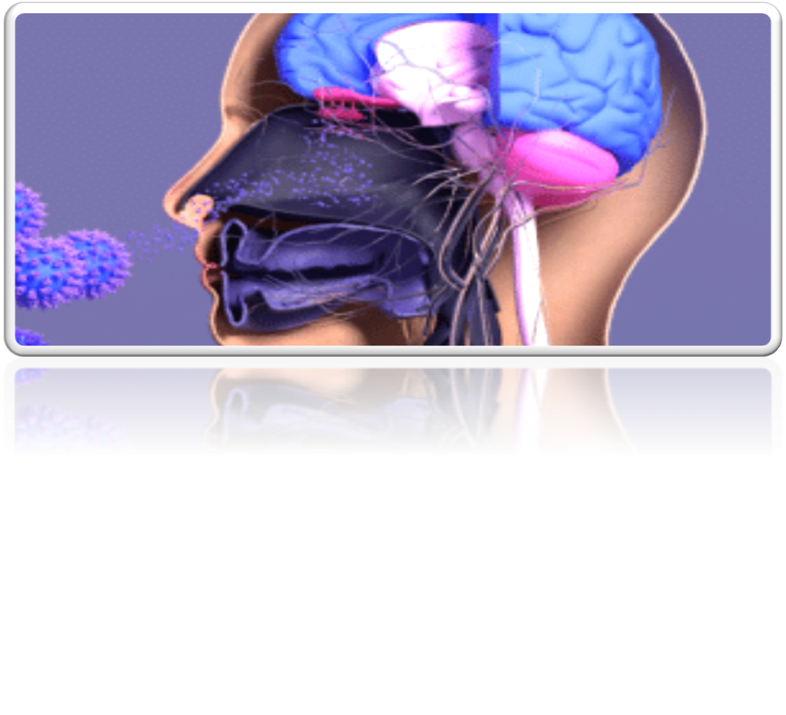
El Sentido del Olfato
Alumno : Mathias Vega Céspedes
Grado y Sección : 2do de secundaria ´´A´´
curso : Ciencia y Tecnología
profesor : Juan Céspedes

Slide 2
Introducción
Esta presentación se a elaborado con el fin de dar a conocer para que nos sirve el sentido del olfato; su anatomía; y los trastornos que nos pueden llegar a pasar si no cuidamos adecuadamente nuestra nariz.
Objetivos: dar a conocer las partes de la nariz ; a que se deben los trastornos y cuidar más nuestras nariz.

Slide 3
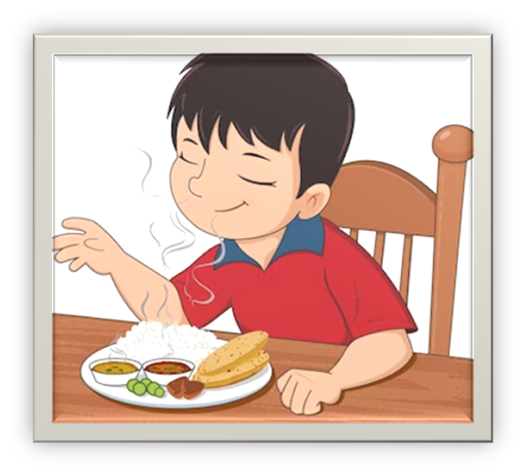
Nariz
la nariz es una parte esencial para el ser humano ; ya que nos hace distinguir los diferentes tipos de olores que existen.
Los olores también están relacionados con la memoria.
:https://www.freepik.es/vector-premium/chico-lindo-que-huele-comida-vector-ilustracion_29917451.htm .

Slide 4
Anatomía de la nariz
*Hueso nasal: responsables de la forma de la nariz
*Lóbulo: punta de la nariz
*Puente: parte más dura de la nariz externa, da rigidez a la nariz
*dorso : parte más blanda
*Narinas: aberturas naturales de la nariz
*Surco : región donde termina la nariz
*Tabique nasal : separa la fosas nasales formadas por huesos y cartílagos
Figura 2 : https://medicoplus.com/otorrinolaringologia/partes-nariz

Slide 5
Anatomía de la nariz
*Fosas nasales: orificios cubiertos de vellocidades;es donde se calienta el aire inspirado.
*Cavidad nasal: cámara donde llega el aire tras atravesar las fosas nasales.
*Cilios: prolongaciones microscópicas de las células olfativas.
*Vestíbulo: primera región de la cavidad nasal; ósea la que comunica con las fosas nasales.
*Cornete inferior: huesos que se ubican en las partes laterales de la cavidad nasal; humidifican; calientan y filtran el aire.
*cornete medio: calienta, filtra y humedece aire.
*cornete superior: humificación; filtrado y calentamiento del aire.
*membrana mucosa: pituitaria amarilla: albergan las células olfativas.
Pituitaria roja: produce moco;filtrar;humeder y calentar aire antes de que llegue a la faringe.
Figura 3 : https://paradigmia.com/curso/anatomia-humana/modulos/generalidades-y-esplacnologia-de-cabeza-y-cuello/temas/partes-de-la-nariz/

Slide 6
Trastornos del Olfato
Hiposmia
Reducción de la capacidad para detectar olores.
Anosmia
Total incapacidad para detectar olores.
Fantosmia
Sensación de percibir un olor que en realidad no esta presente.
Paranosmia
Cambio en la precepción normal de los olores.

Slide 7
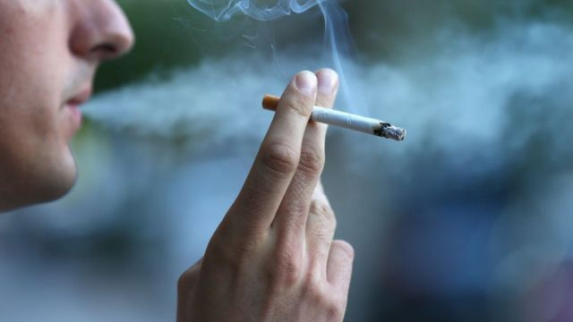
¿ A que se deben los trastornos del olfato?
*Envejecimiento
*fumar
*problemas dentales
*alteraciones hormonales
*lesiones en la cabeza
*exposición a ciertos productos químicos como: cocaína; insecticidas y solventes
*Uso de medicamentos

Slide 8
Conclusión
El sentido de olfato es muy importante porque nos permite diferenciar los olores.
La nariz; esta conformada por diferentes partes y cada una cumple una función.
los trastornos del olfato son producidos por enfermedades ; medicamentos y sustancias tóxicas.

Slide 9
Linkografía
https://www.carolinabraincenter.com/es/how-does-the-brain-smell/#
https://healthlibrary.brighamandwomens.org/spanish/diseasesconditions/adult/Otolaryngology/85,P03586#
https://www.nidcd.nih.gov/es/espanol/trastornos-del-olfato

